Slide 1

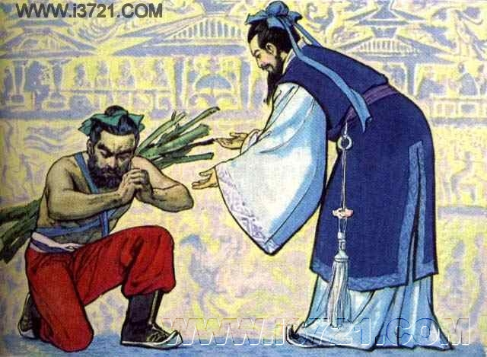
负 荆 请 罪

Slide 2

jīng lìn hán
负荆请罪 蔺相如 韩勃
jù shù yōng
惧怕 宽恕 昏庸

Slide 3
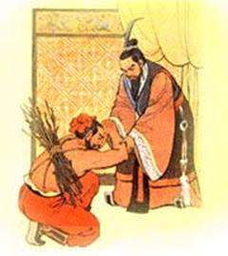
选择正确的读音
府邸（shǐ dǐ ）
筵 (xián yán )席
踱（duó dù）步
廉颇（pō bō）
上卿（qīn qīng ）
侮（wū wǔ）辱

Slide 4
大夫、卿
官职，分别分为上、中、下三等，上大夫是最高一级的大夫。上卿是诸侯下面最高的官职。廉颇在赵惠文王十六年（前283年）的时候，因伐齐有功，已经被提升为上卿。蔺相如也做上卿，但由于是文官，上朝集会时，位置在廉颇的右边。秦汉以前以右为尊，所以课文中说蔺相如的职位比廉颇高。

Slide 5
相关链接
司马迁与《史记》
司马迁（前145或前135～?）西汉史学家，文学家。字子长，夏阳（今陕西韩城西南）人。生于汉景帝中元五年（前145），一说生于汉武帝建元六年（前135），卒年不可考。元封三年（公元前108年）司马迁继承其父司马谈之职，任太史令，掌管天文历法及皇家图籍，因而得尽读史官所藏图书。因替投降匈奴的李陵辩护，获罪下狱，受腐刑。出狱后任中书令，继续发愤著书，终于完成了《史记》的撰写。

Slide 6
战国
我国历史上的一个时期（前475—前221）。当时，比较强的国家有七个，即秦、楚、齐、赵、燕、魏、韩，称为“战国七雄”。七雄并峙，战火频繁。秦国是最强的一个。秦国地处函谷关以西，其余六国在函谷关以东。赵国的东面是富强的齐国，西面是强大的秦国。赵国处在两大强国之间。“完璧归赵”的故事发生在秦国全力进攻楚国的时候。秦国不能集中更多兵力对付赵国，主要是用威胁的手段占赵国的便宜。

Slide 7
背景了解
赵惠文王作国君的时候，得到楚国的一块宝玉和氏璧。贪得无厌的秦昭襄王听到这个消息，派人送信给赵王，愿意拿十五个城池换这块璧。赵王不敢拒绝，但又怕上当。地位低下的蔺相如毅然承担出使秦国的重任。他说：“城入赵而璧留秦，城不入，臣请完璧归赵。”他到秦国献璧后，秦王果然不想给城，蔺相如沉着果断，随机应变，应对秦王屡屡刁难和侮辱，巧妙回击，不失风度也不失尊严。

Slide 8
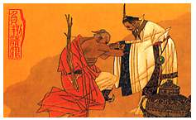
词语解释
厉害：难以对付。
惧怕：害怕。
宽恕：宽容。
昏庸：糊涂而愚蠢。

Slide 9
时间:战国时代。
地点:蔺相如的府邸。
人物：蔺相如赵国的上卿 廉颇：赵国的大将军。
韩勃：蔺相如的门客。
第一幕
[幕启。蔺相如正在聚精会神地读书，旁边站着的韩勃气呼呼的，好像受了许多委屈。]
韩勃（气愤地）大人，别怪我多事，廉将军一再挡我们的道，太欺负人了，我实在咽不下这口气！
蔺相如（笑笑）韩勃，干吗这么生气？
韩勃大人，您是赵国的上卿，职位比廉将军高，为什么那么怕他呢？
蔺相如（依然笑笑）我并不是怕他。
韩勃刚才在路上，大人不是有意避让廉将军的车子吗？要是我呀，才不让他呢！
蔺相如还是以和为贵嘛。
韩勃（不满地）我真不明白，大人您为什么变得这样怕事。想当年，秦王那么厉害，您毫不惧怕，针锋相对地跟他斗，唇枪舌剑，寸步不让，多解气！
蔺相如既然秦王我都不怕，我会怕廉将军吗？
韩勃（不解地）那么大人为什么好几天不敢上朝？分明就是怕见到廉将军嘛！
蔺相如韩勃，你要知道，秦王不敢侵犯我国，就是因为我们赵国武有廉颇，文有蔺相如。要是我跟廉将军闹翻了，后果将会怎么样？这一点你想过没有？
韩勃（若有所悟地）唔，原来是这样！对，对，大人您做得对！
[幕落]

Slide 10
第二幕
[幕启。几天以后。蔺相如在客厅踱步。一会儿，韩勃匆匆走上。
韩勃（紧张地）大人！大人！
蔺相如什么事？
韩勃廉将军来了！
蔺相如（奇怪地）什么，廉将军来找我？
韩勃廉将军他没穿上衣，还背着一根荆条呢。
蔺相如快请廉将军进来！
韩勃是！
[韩勃下，一会儿工夫领廉颇上。
蔺相如（迎上去）廉将军！
[廉颇赶忙跪下来。
蔺相如（吃惊地）哎呀，廉将军，您这是——
廉颇蔺大人，请您用这根荆条狠狠地抽我一顿吧。
蔺相如（连忙取下荆条扔在一边，伸手去扶廉颇）廉将军，别这样，快请起，快请起。

Slide 11
廉颇（不肯起来）蔺大人，我实在对不住您。
蔺相如（双手扶起廉颇）请起来，廉将军，请起来吧。
“廉颇蔺大人，请您宽恕我这个老迈昏庸的人吧！我常常在别人面前侮辱您。现在，我知道，那完全是我的过错。”
“蔺相如过去的事就别提了。”
“廉颇蔺大人，最初我还以为您怕我哩，后来经人提醒，才明白您这样做完全是为我们赵国着想。您真是一个深明大义、宽容大度的人啊！”
“哈哈，廉将军，您能明白我的心思，我实在太高兴了！韩勃，快叫人准备筵席，我要跟廉将军痛痛快快地饮几杯！”
[韩勃应声下。蔺相如拿了一件衣服替廉颇披上，两人紧紧地拉着手，坐下来亲密地交谈着。
幕落]

Slide 12
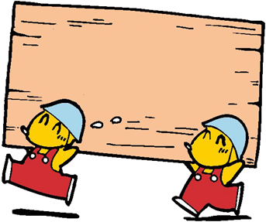
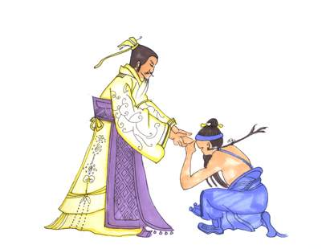
阅读思考
1.“负荆请罪”是什么意思？
2.谁向谁请罪？
3.为什么要请罪？
4.结果怎样？

Slide 13
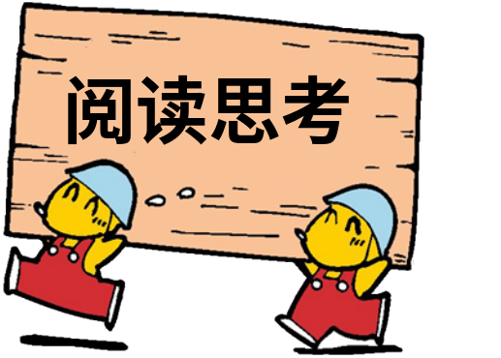
（1）为什么说蔺相如“真是一个深明大义、
宽容大度的人”？
（2）廉颇是怎样的人？
（3）廉颇勇于改错，蔺相如顾全大局 。
（知错就改。从语言、动作可以看出。）

Slide 14
蔺相如的深明大义、宽容大度体现在什么地方？
行动：
在路上有意避让廉颇的车子；好几天不上朝，
避免与廉颇见面。
语言：
“你要知道，秦王不敢侵略我国，是因为我们
赵国武有廉颇，文有蔺相如。要是我跟将军
闹翻了，后果将会怎样？”

Slide 15
“负荆请罪”这个故事的前因
是 ____________________
_______，结果是________。
廉颇看到蔺相如职位比自己高，
很不服气
负荆请罪

Slide 16
思考：
蔺相如对廉颇的傲慢无礼是怎么做的？他为什么要这样做？
蔺相如先是对廉颇避让。他避让廉颇并非害怕他，而是为了国家利益。
答案：

Slide 17
从“负荆请罪”可以看出蔺相如
是一个__________________
_____________的人。
以国家利益为重，顾大局
识大体，胸怀宽广

Slide 18
思考：
廉颇为什么向蔺相如负荆请罪？
从“负荆请罪”可以看出廉颇是
一个______________的人。
勇于改过，以国家利益为重

Slide 19
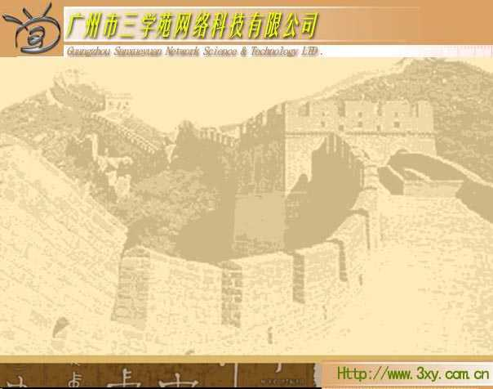
思考：
从这几个小故事中可以看
出蔺相如是一个怎样的人？廉
颇呢?

Slide 20
蔺相如：
对事件能深思熟虑，随机应变，对秦王不顾生死，敢于斗争，对廉颇能顾全大局，忍辱退让，一切以国家利益为重。因为他为维护赵国利益一再立下功劳，先后被封为上大夫，上卿。

Slide 21
廉颇：
能服从赵王的调遣带兵奔赴边界作好抵御秦兵的准备，使秦王不敢轻举妄动，虽然计较个人得失和蔺相如闹不团结，但知错就改，并负荆上蔺相如府上请罪，性格坦率。此后能和蔺相如一起同心协力保卫赵国。

Slide 22

从故事中，我们知道了“负荆
请罪”这个词的意思是_________
____________________________.

Slide 23
从故事中，我们知道了“负荆
请罪”这个词的意思是背着荆条向对方请罪。表示向人认错赔罪。

Slide 24
选择最恰当的量词填在下边句子的横线上
张 轮 片 方 副 弯 付 幅
(1)深蓝的天空中挂着一 金黄的圆月，下面是海边的沙地……
(2)她们的吃法很文雅，用一 小巧的手帕，托着牡蛎，头稍向前伸……
(3)一 新月升起了，我们借助淡淡的月光，在忽明忽暗的梨树林里走着
(4)这时候，我的脑子里忽然闪出一 神异的图画来。

Slide 25
作业：
复述“负荆请罪”这个
故事给家长听。

Slide 26
再见！

